Slide 1

Präsentation Endabnahme: SprEading Peace
Von Lars Christian Daumann, Cedric Jüssen, Patrick Knothe, Robin Rongen, Florian Rühl, Niklas Schiller, Joel Schneider
12.7.19

Slide 2
User Story 3.01
User-Story-ID | 3.01
User-Story- Beschreibung | Als Nutzer möchte ich auf drei verschiedenen Maps spielen können, um eine größere Abwechslung zu haben.
Geschätzter Realisierungsaufwand | 6 Stunden
Priorität | hoch
Autor(en) | Joel Schneider
Abhängigkeiten zu anderen User-Stories
Zugehörige Szenarien
1, Joel

Slide 3
User Story 3.02
User-Story-ID | 3.02
User-Story- Beschreibung | Als Nutzer möchte ich ein Blumen-auswahl-Menü auf dem Spielscreen haben, um sehen zu können, welche Blume ich aktuell verschießen kann
Geschätzter Realisierungsaufwand | 6 Stunden
Priorität | hoch
Autor(en) | Joel Schneider
Abhängigkeiten zu anderen User-Stories | 3.03, 3.04, 3.05
Zugehörige Szenarien
2, Joel

Slide 4
User Story 3.03
User-Story-ID | 3.03
User-Story- Beschreibung | Als Nutzer möchte ich eine Blume verschießen können, die schneller fliegt, als die normale Blume, dafür aber weniger Schaden verursacht um offensiver Spielen zu können.
Geschätzter Realisierungsaufwand | 1 Stunde
Priorität | hoch
Autor(en) | Joel Schneider
Abhängigkeiten zu anderen User-Stories | 3.02
Zugehörige Szenarien
3, Lars

Slide 5
User Story 3.04
User-Story-ID | 3.04
User-Story- Beschreibung | Als Nutzer möchte ich eine Blume verschießen können, die bis zu zweimal von Wänden abprallt und bei der dritten Kollision mit einer Wand verschwindet und weniger Schaden verursacht, um defensiver spielen zu können.
Geschätzter Realisierungsaufwand | 2 Stunden
Priorität | hoch
Autor(en) | Joel Schneider
Abhängigkeiten zu anderen User-Stories | 3.02
Zugehörige Szenarien
4, Lars

Slide 6
User Story 3.05
User-Story-ID | 3.05
User-Story- Beschreibung | Als Nutzer möchte ich eine Blume verschießen können, die sich im Flug in drei einzelne Blumen aufteilt, die aber nach einiger Zeit von selbst verschwinden um im Nahkampf besser agieren zu können.
Geschätzter Realisierungsaufwand | 2 Stunden
Priorität | hoch
Autor(en) | Joel Schneider
Abhängigkeiten zu anderen User-Stories | 3.02
Zugehörige Szenarien
5, Lars

Slide 7
User Story 3.06
User-Story-ID | 3.06
User-Story- Beschreibung | Als Nutzer möchte ich zu jedem Zeitpunkt sehen können, welcher Blumentyp gerade bei welchem Panzer aktiv ist um mich entsprechend zu verteidigen.
Geschätzter Realisierungsaufwand | 2 Stunden
Priorität | hoch
Autor(en) | Joel Schneider
Abhängigkeiten zu anderen User-Stories
Zugehörige Szenarien
6, Cedric

Slide 8
User Story 3.07
User-Story-ID | 3.07
User-Story- Beschreibung | Als Nutzer möchte ich Soundeffekte während des Spiels haben um auch auditives Feedback zu erhalten und besser unterhalten zu werden
Geschätzter Realisierungsaufwand | 2 Stunden
Priorität | hoch
Autor(en) | Joel Schneider
Abhängigkeiten zu anderen User-Stories
Zugehörige Szenarien
7, Patrick

Slide 9
User Story 3.08
User-Story-ID | 3.08
User-Story- Beschreibung | Als Nutzer möchte ich den Panzern unterschiedliche Aussehen geben können um sie unterscheiden zu können und den Teams zuordnen zu können.
Geschätzter Realisierungsaufwand | 3 Stunden
Priorität | hoch
Autor(en) | Joel Schneider
Abhängigkeiten zu anderen User-Stories
Zugehörige Szenarien
8, Florian

Slide 10
User Story 3.09
User-Story-ID | 3.09
User-Story- Beschreibung | Als Nutzer möchte ich zwischen den Spielen Winscreens haben um sehen zu können welches Team das Spiel gewonnen hat.
Geschätzter Realisierungsaufwand | 3 Stunden
Priorität | hoch
Autor(en) | Joel Schneider
Abhängigkeiten zu anderen User-Stories
Zugehörige Szenarien
9, Joel

Slide 11
User Story 3.10
User-Story-ID | 3.10
User-Story- Beschreibung | Als Nutzer möchte ich einen „Capture The Flag“-Modus haben, um eine größere Vielfalt zu haben.
Geschätzter Realisierungsaufwand | 8 Stunden
Priorität | hoch
Autor(en) | Joel Schneider
Abhängigkeiten zu anderen User-Stories
Zugehörige Szenarien
10, Robin

Slide 12
User Story 3.11
User-Story-ID | 3.11
User-Story- Beschreibung | Als Nutzer möchte ich einen Modus haben, in dem ich, durch das überreden von Panzern, ingame-Währung erwirtschaften kann, um diese gegen Powerups eintauschen zu können.
Geschätzter Realisierungsaufwand | 5 Stunden
Priorität | hoch
Autor(en) | Joel Schneider
Abhängigkeiten zu anderen User-Stories
Zugehörige Szenarien
11, Niklas

Slide 13
User Story 3.12
User-Story-ID | 3.12
User-Story- Beschreibung | Als Nutzer möchte ich einen Raum im Spiel haben, in dem ich die erwirtschaftete ingame-Währung gegen Powerups eintauschen kann, um bessere Voraussetzungen für die nächste Spielrunde zu schaffen
Geschätzter Realisierungsaufwand | 3 Stunden
Priorität | hoch
Autor(en) | Joel Schneider
Abhängigkeiten zu anderen User-Stories | 3.11
Zugehörige Szenarien
12, Niklas

Slide 14
User Story 3.13
User-Story-ID | 3.13
User-Story- Beschreibung | Als Nutzer möchte ich einen Boss bekämpfen können, der sich durch mehr Leben kennzeichnet, um eine schwierigere Herausforderung zu haben
Geschätzter Realisierungsaufwand | 3 Stunden
Priorität | hoch
Autor(en) | Joel Schneider
Abhängigkeiten zu anderen User-Stories
Zugehörige Szenarien
13, Patrick

Slide 15
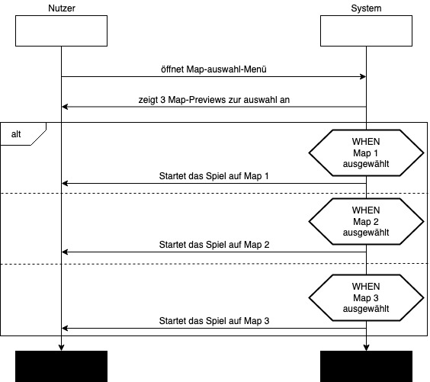
3.01: Als Nutzer möchte ich auf drei verschiedenen Maps spielen können, um eine größere Abwechslung zu haben
14, Joel

Slide 16
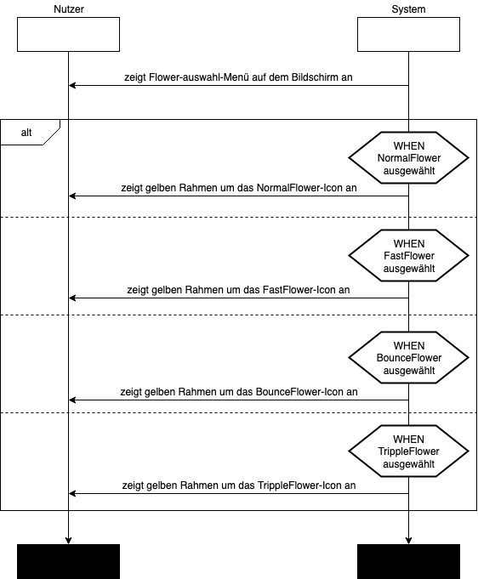
3.02: Als Nutzer möchte ich ein Blumen-auswahl-Menü auf dem Spielscreen haben, um sehen zu können, welche Blume ich aktuell verschießen kann
15, Joel

Slide 17
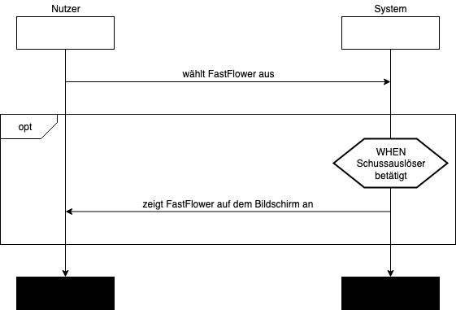
3.03: Als Nutzer möchte ich eine Blume verschießen können, die schneller fliegt, als die normale Blume, dafür aber weniger Schaden verursacht um offensiver Spielen zu können.
16, Lars

Slide 18

3.04: Als Nutzer möchte ich eine Blume verschießen können, die bis zu zweimal von Wänden abprallt und bei der dritten Kollision mit einer Wand verschwindet und weniger Schaden verursacht, um defensiver Spielen zu können.
17, Lars

Slide 19

3.05: Als Nutzer möchte ich eine Blume verschießen können, die sich im Flug in drei einzelne Blumen aufteilt, die aber nach einiger Zeit von selbst verschwinden um im Nahkampf besser agieren zu können.
18, Lars

Slide 20

3.06: Als Nutzer möchte ich zu jedem Zeitpunkt sehen können, welcher Blumentyp gerade bei welchem Panzer aktiv ist um mich entsprechend zu verteidigen.
19, Cedric

Slide 21
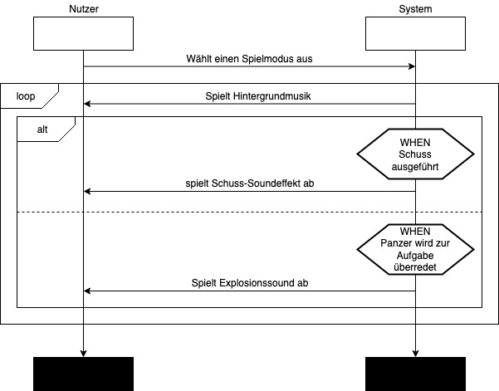
3.07: Als Nutzer möchte ich Soundeffekte während des Spiels haben um auch auditives Feedback zu erhalten und besser unterhalten zu werden.
20, Patrick

Slide 22
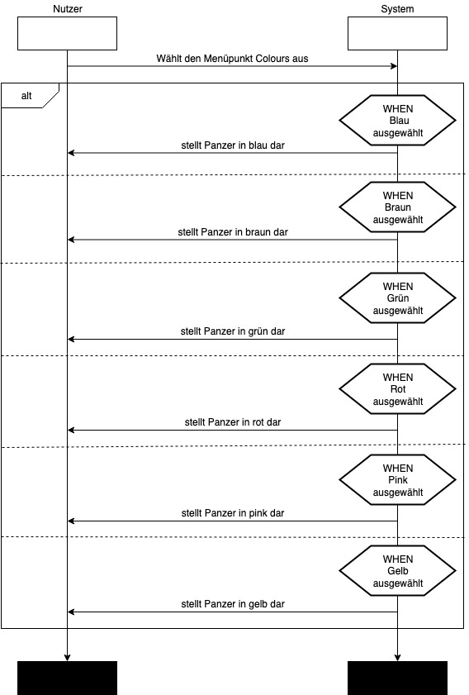
3.08: Als Nutzer möchte ich den Panzern unterschiedliche Aussehen geben können um sie unterscheiden zu können und den Teams zuordnen zu können.
21, Florian

Slide 23
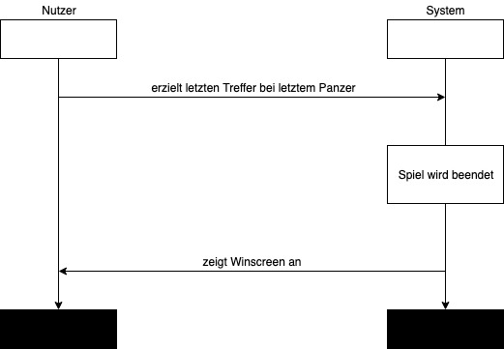
3.09: Als Nutzer möchte ich zwischen den Spielen Winscreens haben um sehen zu können welches Team das Spiel gewonnen hat.
22, Joel

Slide 24
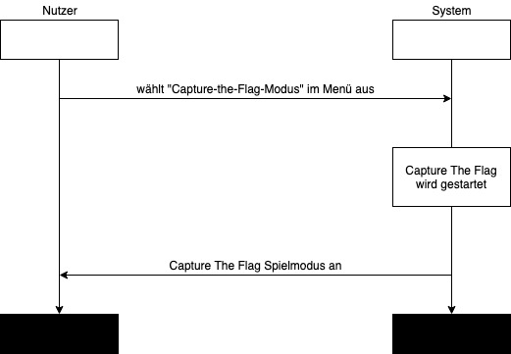
3.10: Als Nutzer möchte ich einen „Capture The Flag“-Modus haben, um eine größere Vielfalt zu haben
23, Robin

Slide 25
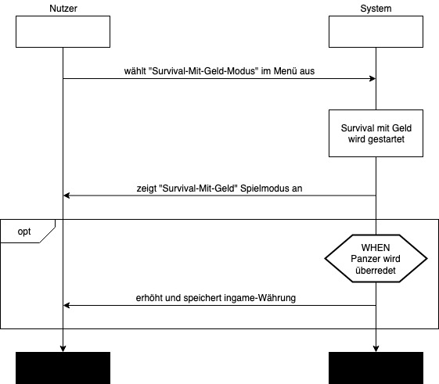
3.11: Als Nutzer möchte ich einen Modus haben, in dem ich, durch das überreden von Panzern, ingame-Währung erwirtschaften kann, um diese gegen Powerups eintauschen zu können.
24, Niklas

Slide 26
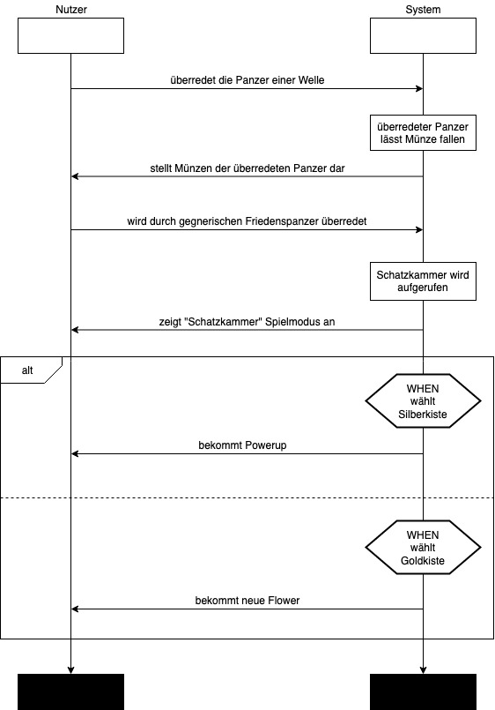
3.12: Als Nutzer möchte ich einen Raum im Spiel haben, in dem ich die erwirtschaftete ingame-Währung gegen Powerups eintauschen kann, um bessere Voraussetzungen für die nächste Spielrunde zu schaffen
25, Niklas

Slide 27
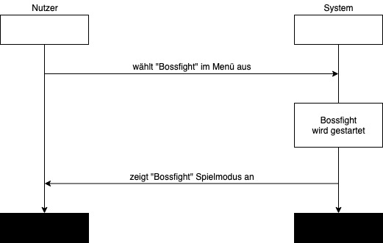
3.13: Als Nutzer möchte ich einen Boss bekämpfen können, der sich durch mehr Leben kennzeichnet, um eine schwierigere Herausforderung zu haben
26, Patrick

Slide 28
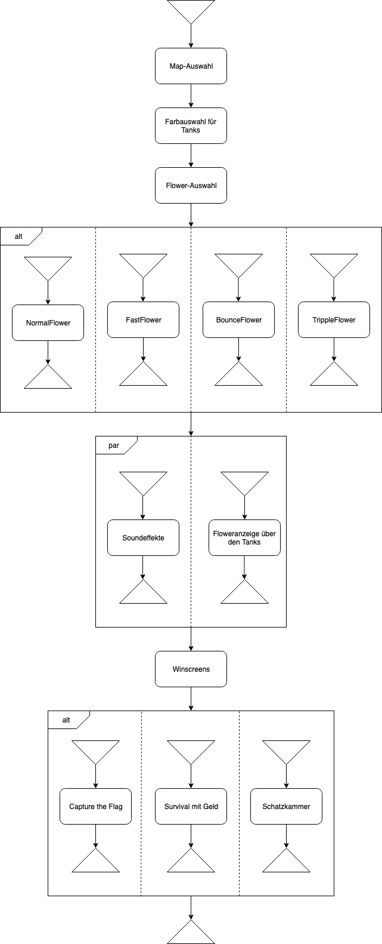
HMSC:
27, Cedric

Slide 29
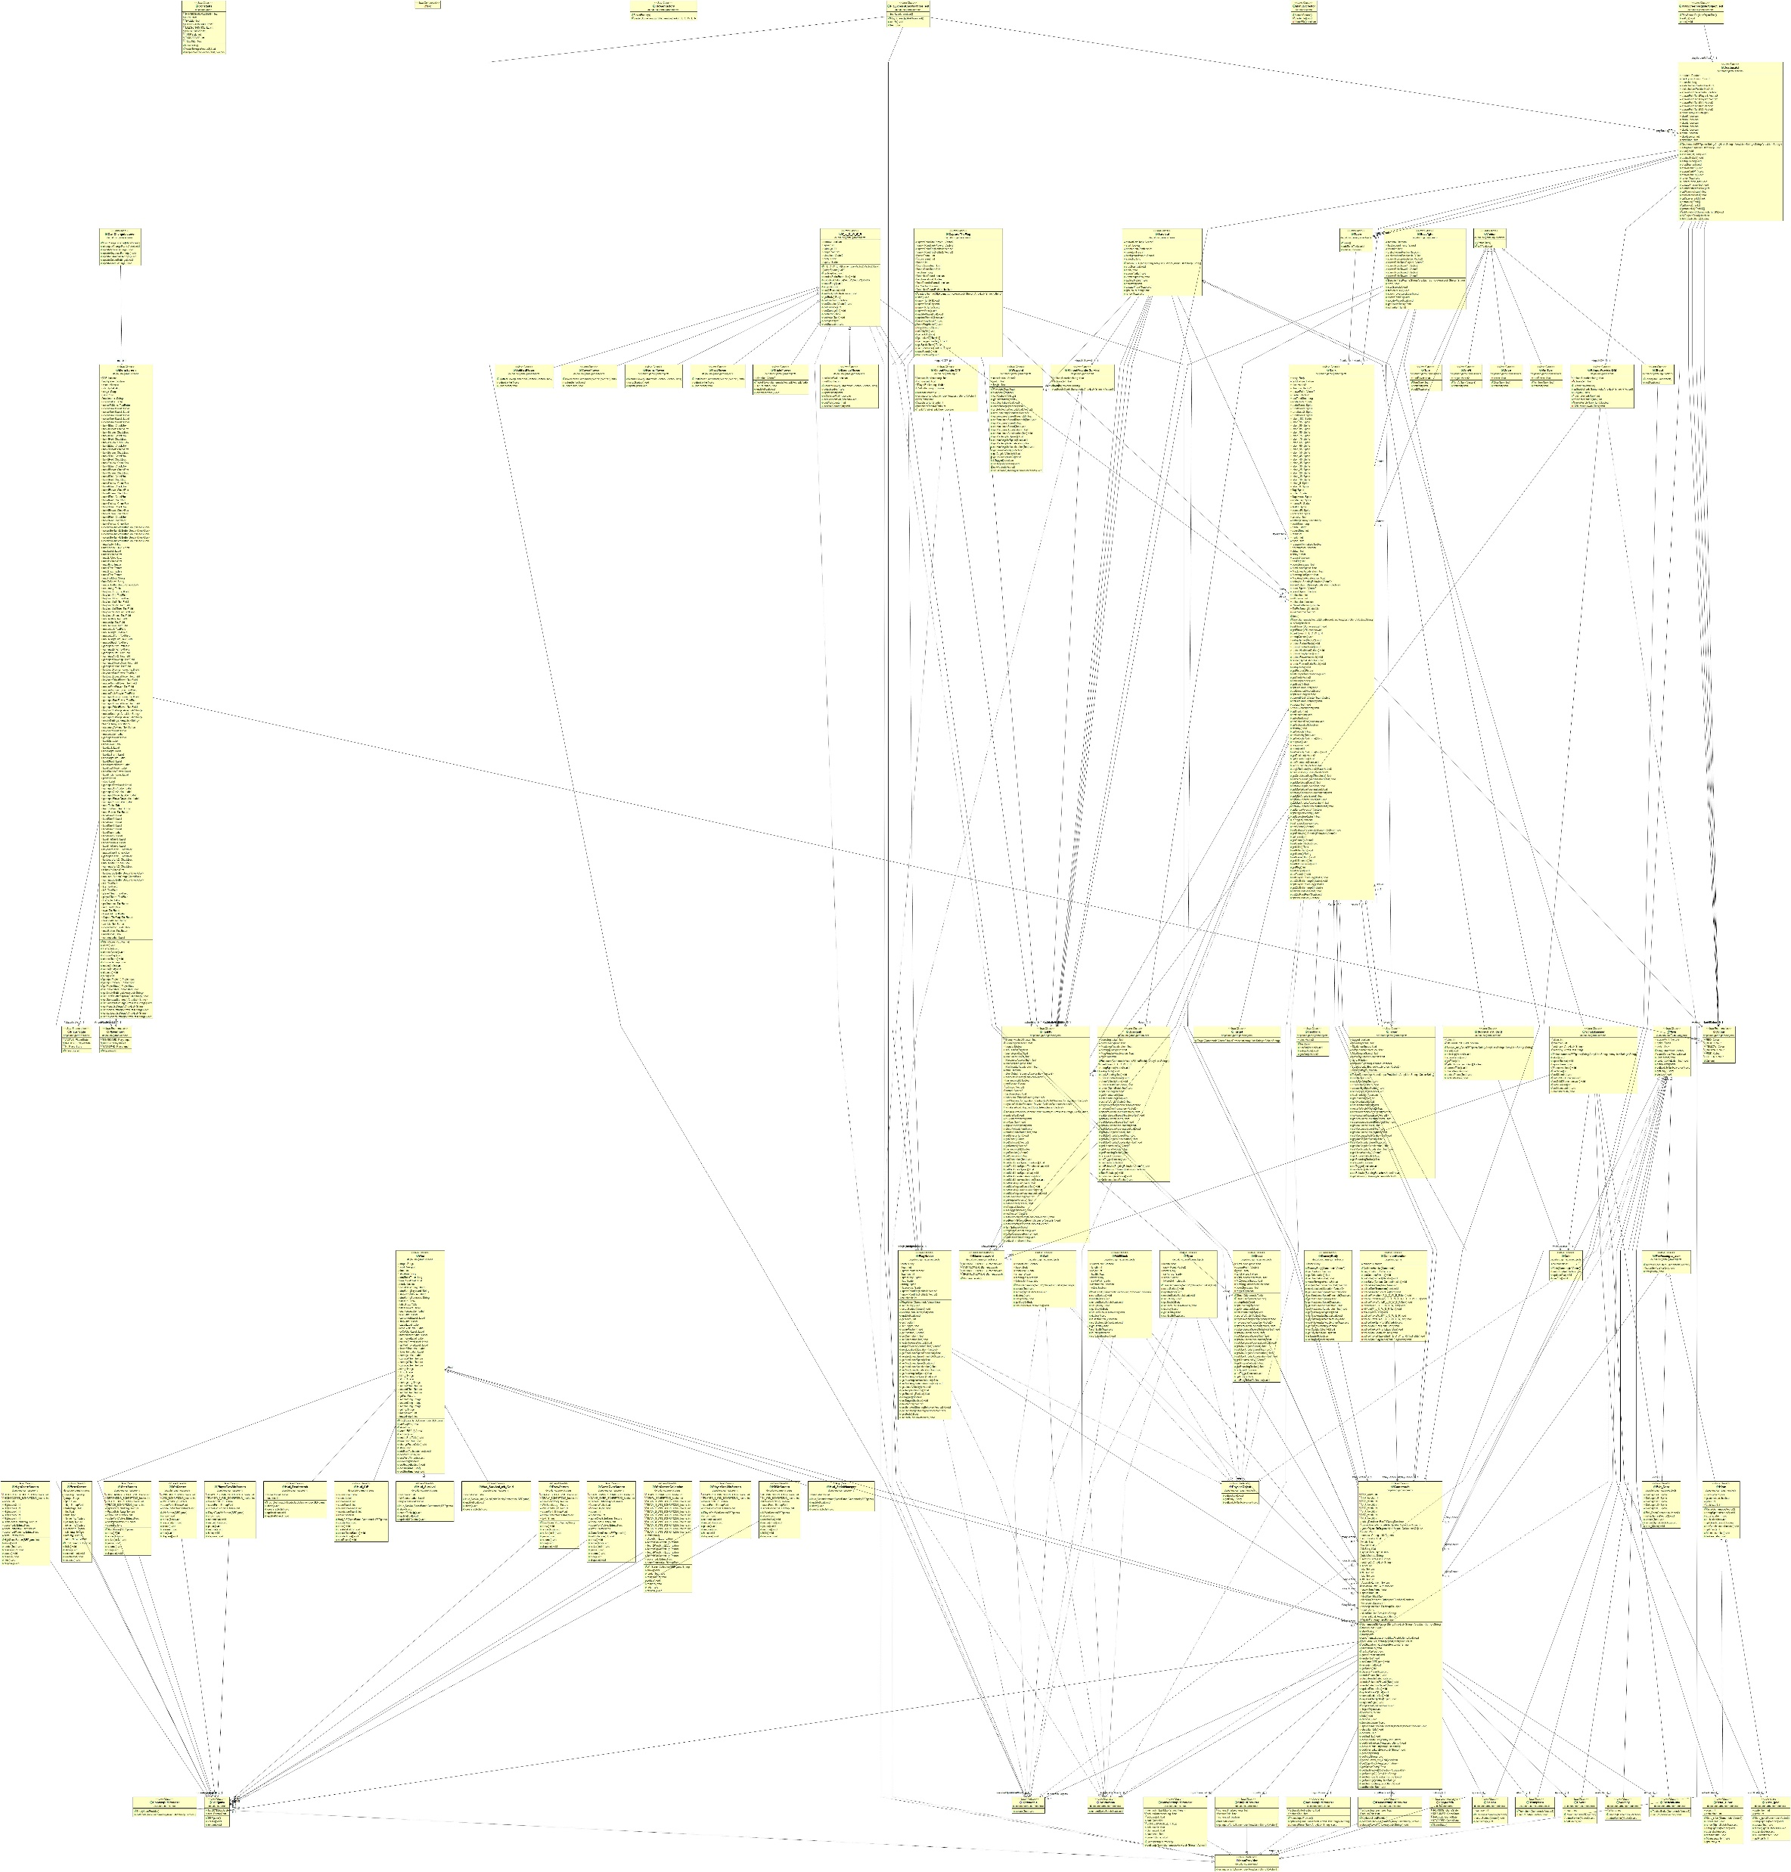
Klassendiagramm:
28, Florian

Slide 30
Systemtest 1
Datum | 02.07.2019
Tester | Fatih Urgun
SW-Version | V 0.1.2
Vorbedin-gung(en) | Das Gamepad ist bereits an dem PC angeschlossen
Schritt | Aktion (User) | Erwartete Reaktion (System) | √ / X
1 | Der Benutzer wählt unter Team das Feld für Gamepad | Das System zeigt die Auswahl an | √
2 | Der Benutzer startet einen beliebigen Spielmodus | Das System öffnet den Screen des entsprechenden Modus | √
3 | Der Benutzer spielt das Spiel mit der Ausgewählten Steuerung | Das System nutzt die angegebene Steuerung | √
Nachbe-dingung(en) |  |  | √
Testurteil | Test bestanden.
29, Robin

Slide 31
Systemtest 2
Datum | 02.07.2019
Tester | Fatih Urgun
SW-Version | V 0.1.2
Vorbedin-gung(en) | Es wurde sich erfolgreich durch das Hauptmenü navigiert und das Team Menü geöffnet
Schritt | Aktion (User) | Erwartete Reaktion (System) | √ / X
1 | Der Benutzer wählt Anzahl und Teams der KiTanks | Das System zeigt die entsprechende Auswahl | √
2 | Der Benutzer startet einen beliebigen Modus | Das System öffnet den Screen des entsprechenden Modus | √
3 | Der Benutzer spielt mit den gewählten Einstellungen | Das System passt das Verhalten der KiTanks an die Auswahl an | √
Nachbe-dingung(en) |  |  | √
Testurteil | Test bestanden.
30, Niklas

